Slide 1
Proyecto Alfabeto
Por:
• Emilio Aced Fuentes
• Roberto Alcover Couso
• Arturo Blázquez Pérez
• Nicolás Trejo Moya

Slide 2
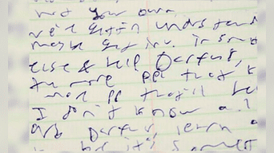
Problema
Clasificación de letras:
¿Es una I o una J?
Se nos da una base de datos de letras manuscritas
¿Qué modelos usar?
¿Cómo entrenarlos?
¿A que damos prioridad al acierto o al tiempo?

Slide 3
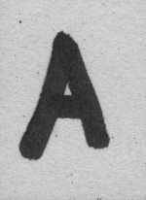
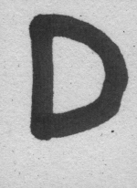
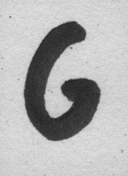
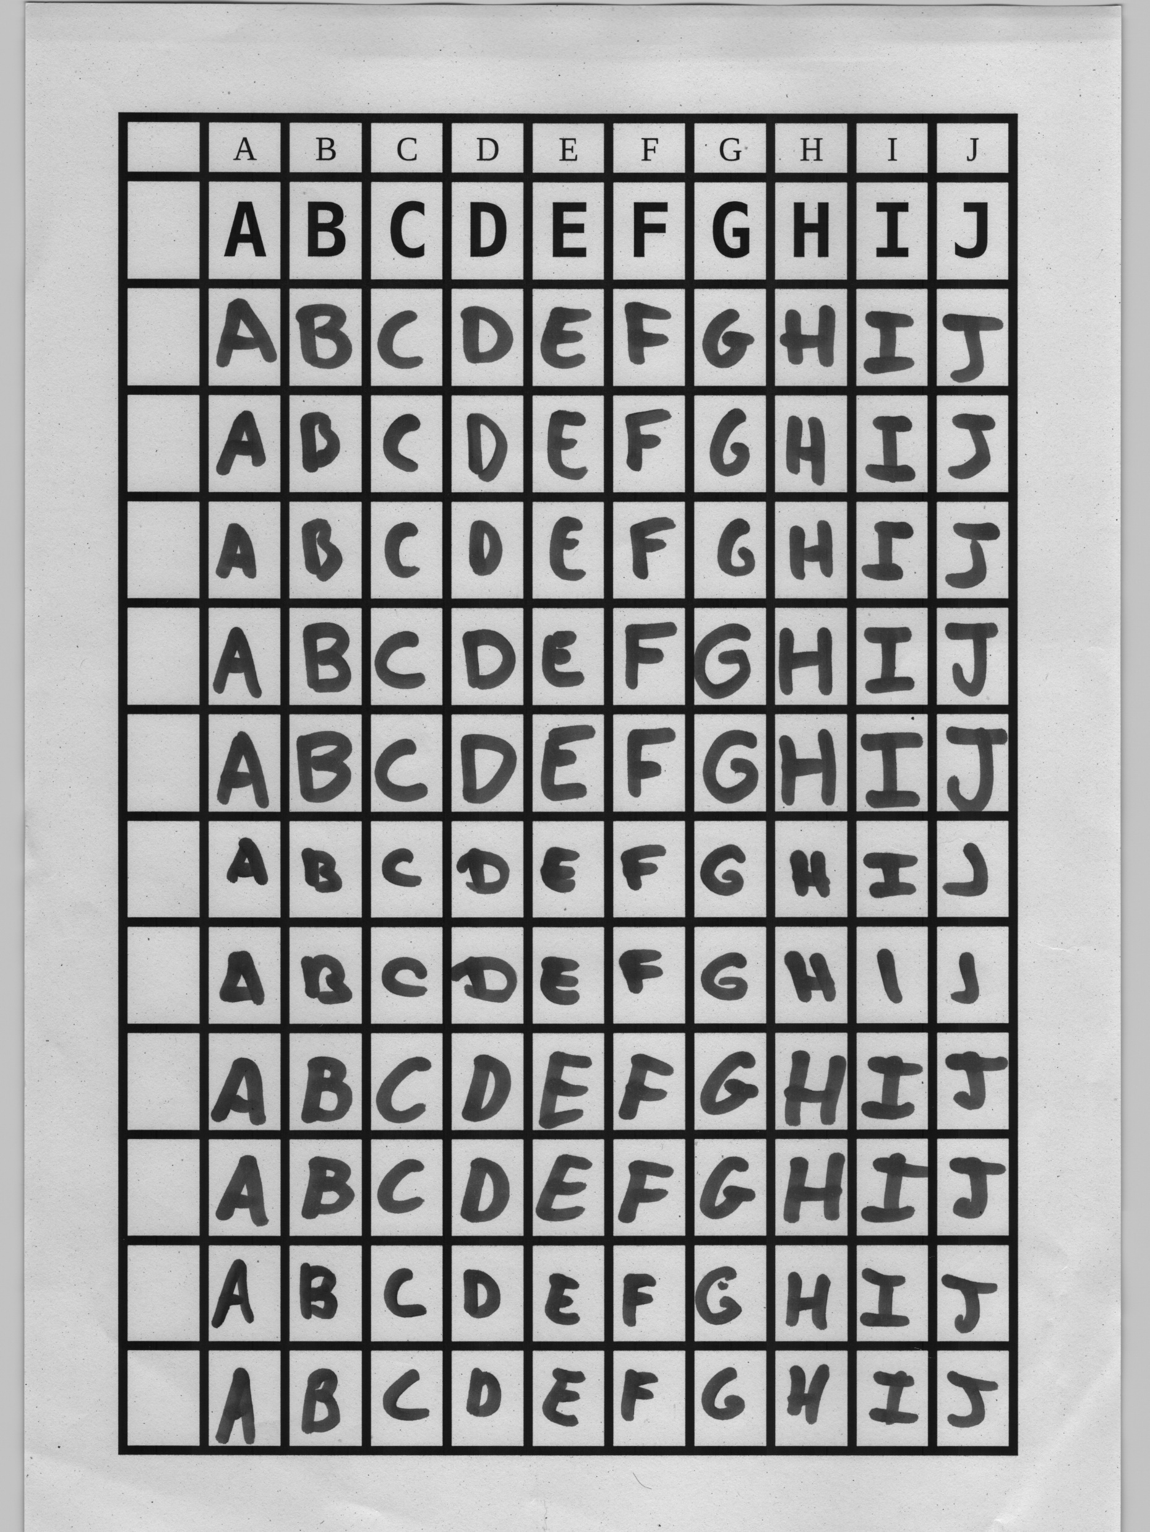
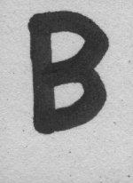
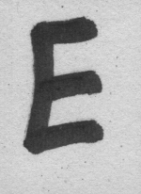
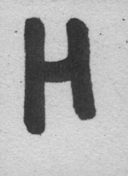
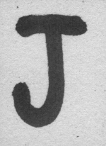
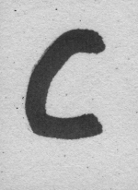
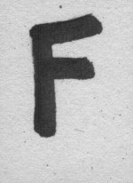
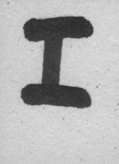
Datos
Obtención:
Datos en crudo
Aplicación del .ipnb

Slide 4
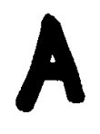
Preprocesamiento
Imagen tras aplicar aplicar umbralización de la imagen mediante otsu y un filtro de mediana de tamaño 3

Slide 5
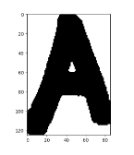
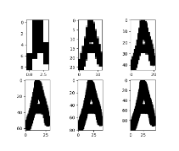
Atributos
En un principio tenemos imágenes de tamaño 150x206.
Necesidad de reducir el espacio de atributos.
¿Qué hacemos?
Reducimos el espacio de atributos recortando las zonas blancas dado que no aportan información.
También reducimos el número de atributos interpolando la imagen.

Slide 6
Entrenamiento
Para el entrenamiento usaremos el 50% de los datos
RandomForest
Crea los árboles de decisión que decidirán por voto a que clase pertenece un ejemplo en la clasificación.
SCV
Es un clasificador lineal, por ello calcula el vector de pesos de cada clase.
KNN
Simplemente almacena los datos para después calcular las distancias a un ejemplo.

Slide 7
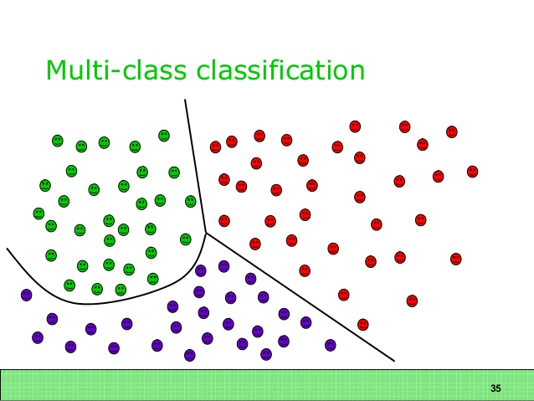

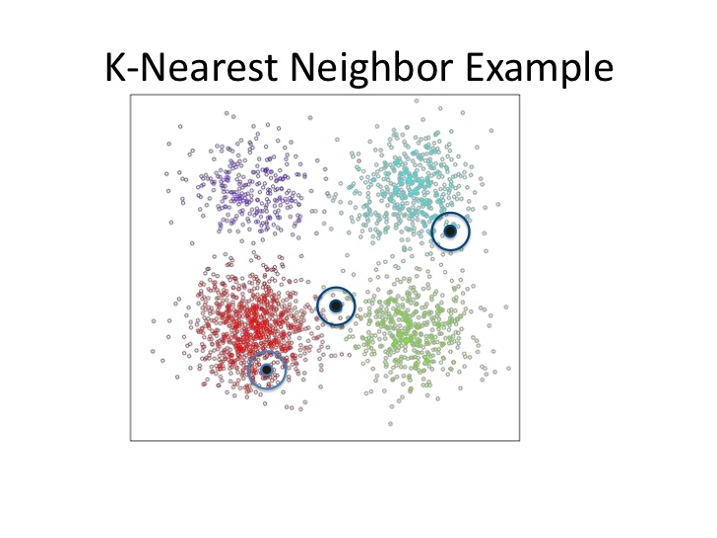
Modelos

Slide 8
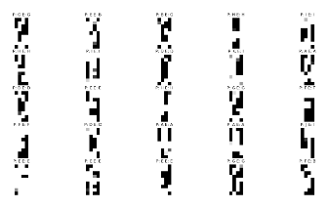
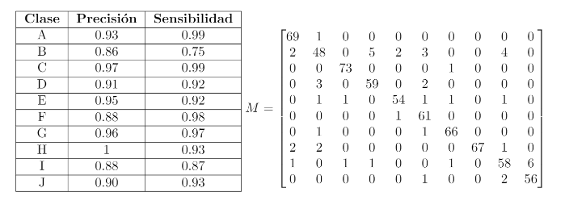
Random Forest
Ejemplos de clasificación:
Scikit-learn:
Parámetros:
Número de arboles:500
Profundidad: 10
Tasa de acierto: 92.57%
Atributos:
Interpolados
Eliminación de columnas y filas poco significativas
Matriz de confusión:

Slide 9
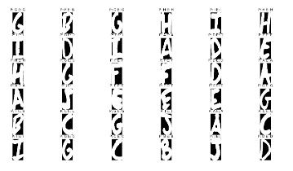
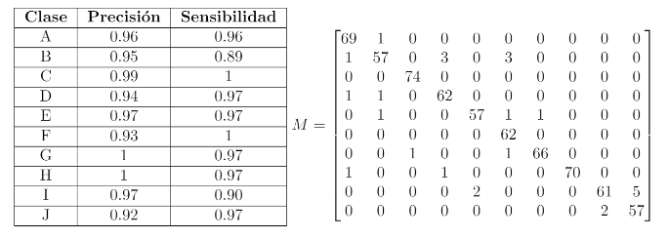
SVC
Ejemplos de clasificación:
Scikit-learn:
Parámetros:
Distribución: Gamma(0.001)
Tasa de acierto: 96.21%
Atributos:
Eliminación de columnas y filas poco significativas
Matriz de confusión:

Slide 10
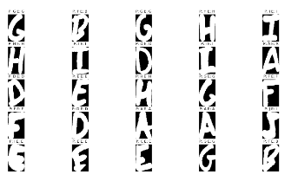
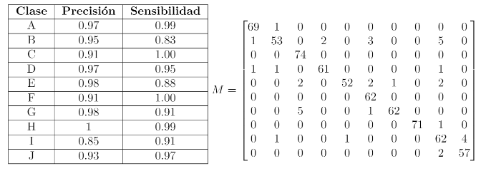
KNN
Ejemplos de clasificación:
Scikit-learn:
Parámetros:
Número de vecinos:10
Tasa de acierto: 94.39%
Atributos:
Eliminación de columnas y filas poco significativas
Matriz de confusión:

Slide 11
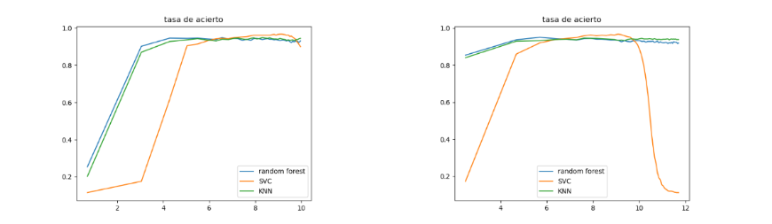
Número de atributos vs Tasa de acierto
SVC alcanza su máximocon imágenes de tamaño 100x50 falla al aumentar el tamaño de las imágenes.
Random Forest y KNN trabajan bien con tamaños de imágenes menores.

Slide 12
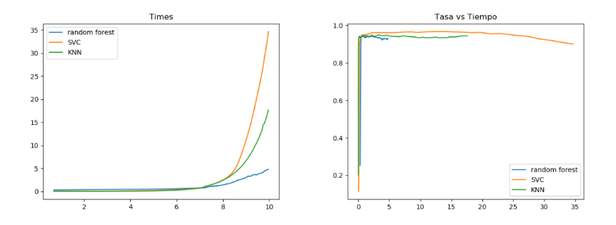
Tiempo vs Tasa de acierto
SVC es el más lento
KNN tiene un rendimiento medio
Random Forest es el más eficiente

Slide 13
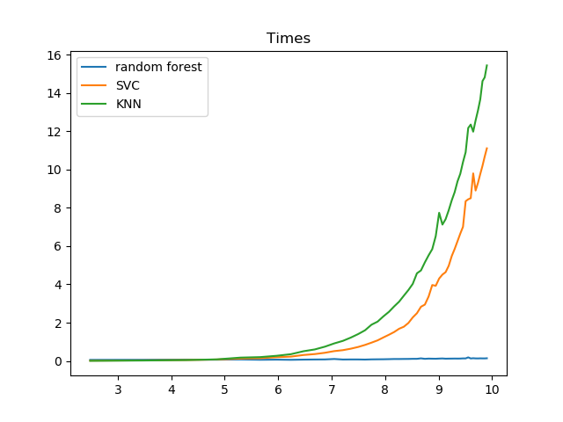
Atributos vs Tiempo de clasificación
En caso de tener tiempo ilimitado siempre escogeremos a SVC ante KNN dado que SVC tiene menor tiempo de clasificación y mayor tasa de acierto
En limitaciones de tiempo siempre escogeremos RandomForest

Slide 14
Conclusiones
SVC clasifica muy bien pero no es nada robusto respecto al número de atributos
Random Forest es muy rápido pero tiene menor tasa de acierto que SVC y KNN
KNN es el segundo clasificador en tasa de aciertos y tiempo

